Slide 1

TẬP ĐỌC
THƯ GỬI BÀ

Slide 2

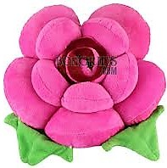
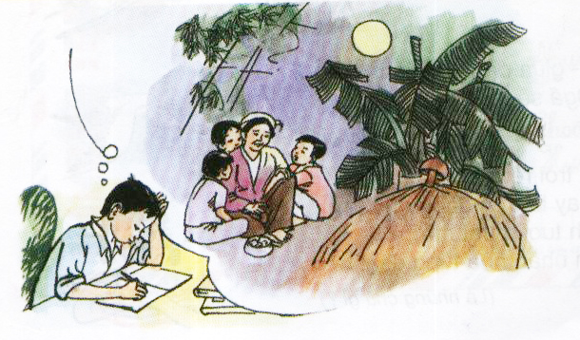

Thứ tư, ngày 11 tháng 11 năm 2020
Tập đọc
Thư gửi bà

Slide 3
Em hãy đọc đoạn 1 bài: “Giọng quê hương” và trả lời câu hỏi: Thuyên và Đồng cùng ăn trong quán với những ai?

Slide 4
Em hãy đọc đoạn 2 bài:
“Giọng quê hương” và trả lời câu hỏi: Chuyện gì xảy ra làm Thuyên và Đồng ngạc nhiên?

Slide 5
Cả lớp đọc thầm đoạn 3 bài: “Giọng quê hương” và trả lời câu hỏi: Vì sao anh thanh niên cảm ơn Thuyên và Đồng?

Slide 6
Thư gửi bà
Hải phòng, ngày 6 tháng 11 năm 2003
Bà kính yêu !
Lâu rồi, cháu chưa được về quê, cháu nhớ bà lắm.
Dạo này bà có khỏe không ạ ?
Gia đình cháu ngoài này vẫn bình thường. Năm nay, cháu học lớp 3. Từ đầu năm học đến giờ, cháu được tám điểm 10 rồi đấy, bà ạ! Ngày nghỉ, cháu thường được bố mẹ cháu cho đi chơi.
Cháu vẫn nhớ năm ngoái được về quê, thả diều cùng anh Tuấn trên đê và đêm đêm ngồi nghe bà kể chuyện cổ tích dưới ánh trăng.
Cháu hứa với bà sẽ học thật giỏi, luôn chăm ngoan để bà vui. Cháu kính chúc bà luôn mạnh khỏe, sống lâu. Cháu mong chóng đến hè để được về quê thăm bà.
Cháu của bà
Đức
Trần Hoài Đức

Slide 7
Thư gửi bà
Thứ tư, ngày 11 tháng 11 năm 2020
Tập đọc
Bức thư chia làm 3 phần :
Phần mở đầu thư (Từ Hải phòng … đến cháu nhớ bà lắm.)
Phần nội dung chính bức thư ( Từ Dạo này … đến dưới ánh trăng.)
Phần kết thúc thư (Từ cháu hứa với bà …đến hết.)

Slide 8

năm ngoái
thả diều
kể chuyện
Luyện đọc từ

Slide 9
Đọc câu dài
Cháu vẫn nhớ năm ngoái được về quê, thả diều cùng anh Tuấn trên đê và đêm đêm ngồi nghe bà kể chuyện cổ tích dưới ánh trăng.

Slide 10
Thư gửi bà
Hải phòng, ngày 6 tháng 11 năm 2003
Bà kính yêu !
Lâu rồi, cháu chưa được về quê, cháu nhớ bà lắm.
Dạo này bà có khỏe không ạ ?
Gia đình cháu ngoài này vẫn bình thường. Năm nay, cháu học lớp 3. Từ đầu năm học đến giờ, cháu được tám điểm 10 rồi đấy, bà ạ! Ngày nghỉ, cháu thường được bố mẹ cháu cho đi chơi.
Cháu vẫn nhớ năm ngoái được về quê, thả diều cùng anh Tuấn trên đê và đêm đêm ngồi nghe bà kể chuyện cổ tích dưới ánh trăng.
Cháu hứa với bà sẽ học thật giỏi, luôn chăm ngoan để bà vui. Cháu kính chúc bà luôn mạnh khỏe, sống lâu. Cháu mong chóng đến hè để được về quê thăm bà.
Cháu của bà
Đức
Trần Hoài Đức

Slide 11
Tìm hiểu bài

Slide 12
Tìm hiểu bài
Đức viết thư cho ai ?
Đức viết thư cho bà Đức ở quê.
Dòng đầu bức thư bạn viết như thế nào?
Hải phòng, ngày 6 tháng 11 năm 2003.

Slide 13
Tìm hiểu bài
Đức hỏi thăm bà điều gì?
Đức hỏi thăm sức khỏe của bà: Dạo này bà có khỏe không ạ ?

Slide 14
Sức khoẻ là điều cần quan trọng nhất. Khi viết thư chúng ta nên chú ý việc hỏi thăm

Slide 15
Tìm hiểu bài
Đức kể với bà những gì ?
Đức kể với bà về gia đình và bản thân:
Được lên lớp 3, được tám điểm 10, được đi chơi bố mẹ vào những ngày nghỉ; kỉ niệm năm ngoái về quê; được đi thả diều trên đê cùng anh Tuấn, được nghe bà kể chuyện cổ tích dưới ánh trăng.

Slide 16
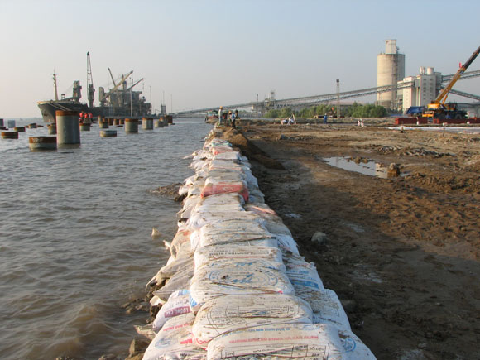
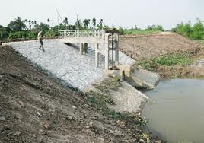
đê

Slide 17
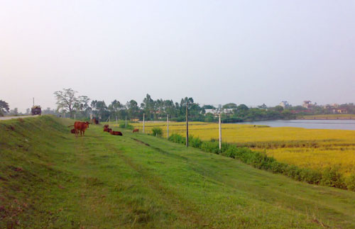
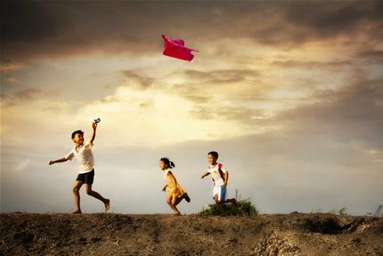
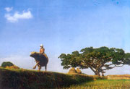
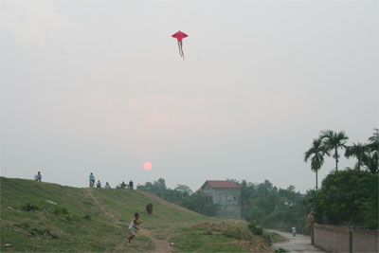

Slide 18



Chuyện cổ tích

Slide 19
Tìm hiểu bài
Phần cuối bức thư cho ta thấy tình cảm của Đức đối với bà như thế nào ?
Đức rất kính trọng và yêu quý bà.

Slide 20
Nội dung
Bức thư nói lên tình cảm gắn bó với quê hương và tấm lòng yêu quý bà của người cháu.

Slide 21
Cấu trúc một bức thư:
- Địa điểm, thời gian viết thư.
- Lời xưng hô với người nhận thư.
Phần mở đầu
Phần chính
bức thư
- Thăm hỏi sức khoẻ.
Kể chuyện về mình và gia đình.
Lời chúc và hứa hẹn.
Lời chào, chữ ký và tên.
Phần cuối thư

Slide 22
Luyện đọc lại

Slide 23
Thư gửi bà
Hải phòng, ngày 6 tháng 11 năm 2003
Bà kính yêu !
Lâu rồi, cháu chưa được về quê, cháu nhớ bà lắm.
Dạo này bà có khỏe không ạ ?
Gia đình cháu ngoài này vẫn bình thường. Năm nay, cháu học lớp 3. Từ đầu năm học đến giờ, cháu được tám điểm 10 rồi đấy, bà ạ! Ngày nghỉ, cháu thường được bố mẹ cháu cho đi chơi.
Cháu vẫn nhớ năm ngoái được về quê, thả diều cùng anh Tuấn trên đê và đêm đêm ngồi nghe bà kể chuyện cổ tích dưới ánh trăng.
Cháu hứa với bà sẽ học thật giỏi, luôn chăm ngoan để bà vui. Cháu kính chúc bà luôn mạnh khỏe, sống lâu. Cháu mong chóng đến hè để được về quê thăm bà.
Cháu của bà
Đức
Trần Hoài Đức

Slide 24

Thi đọc

Slide 25
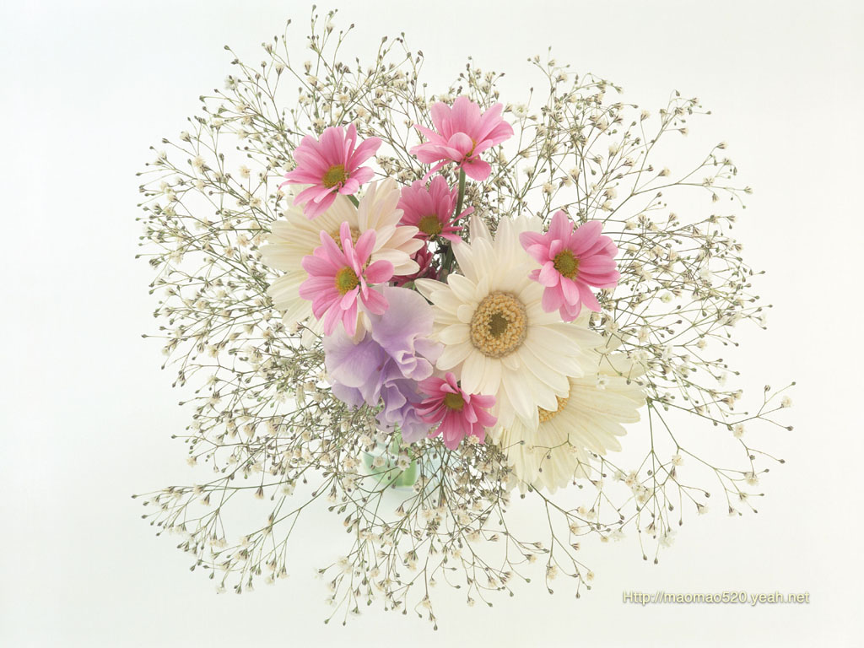
Tiết học đến đây là kết thúc!
Chúc các em chăm ngoan, học tốt!

